Slide 1


PHÒNG GIÁO DỤC VÀ ĐÀO TẠO QUẬN LONG BIÊN TRƯỜNG MẦM NON NẮNG MAI
LÀM QUEN VĂN HỌC
Bài thơ: Nắng bốn mùa
Mai Anh Đức

Slide 2
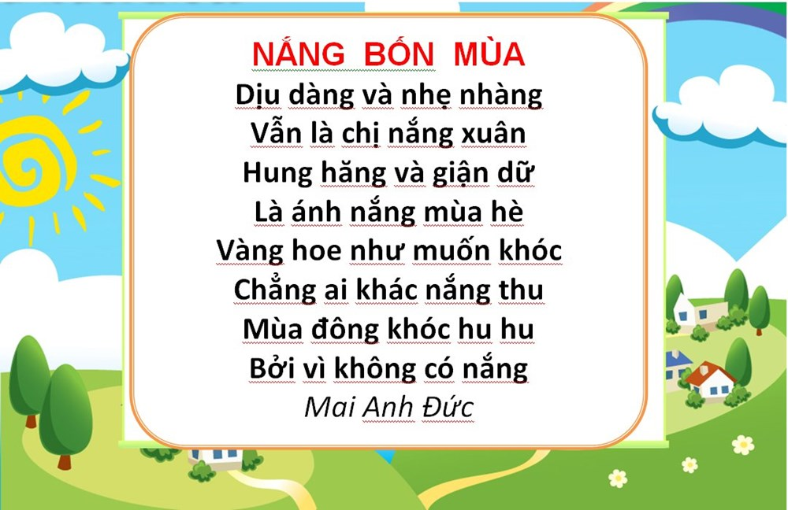
Bài thơ có tên là gì? Do ai sáng tác?

Slide 3

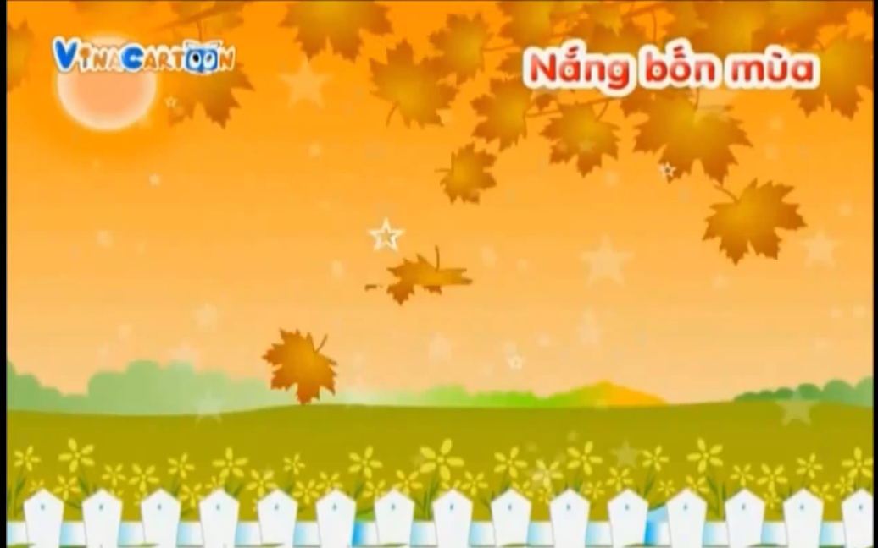
4. Nắng mùa thu thì như thế nào?
Vàng hoe như muốn khóc
Chẳng ai khác nắng thu

Slide 4

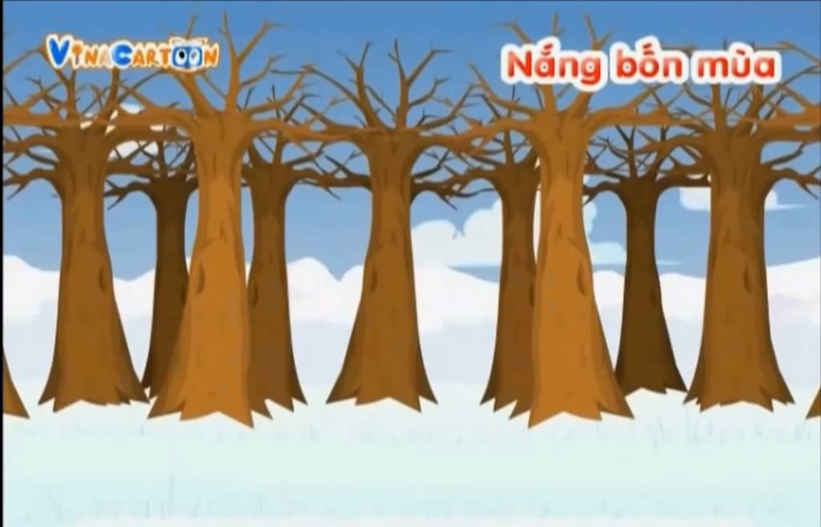
5. Nắng của mùa đông thì sao nào?
Mùa đông khóc hu hu
Bởi vì không có nắng

Slide 5

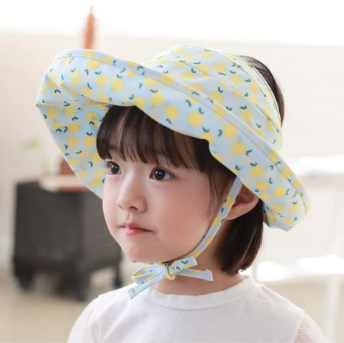
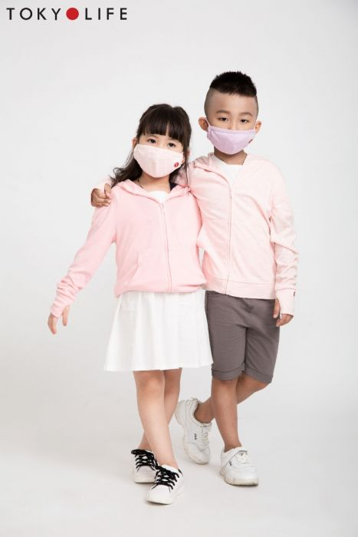
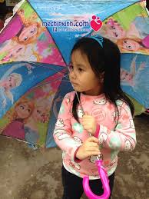
GIÁO DỤC
Khi ra ngoài trời nắng thì các con phải lưu ý điều gì?
Đội mũ
Mặc áo dài tay,
đeo khẩu trang
Che ô

Slide 6

XIN CHÀO
HẸN GẶP LẠI

